Slide 1







TESTING NEW IDEA

Slide 2

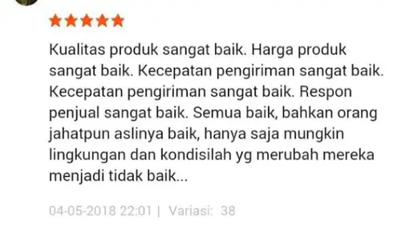

Slide 3
Apakah kalian sudah memilih ide terbaik berdasarkan data?

Slide 4
Apakah ide kamu sudah VALID?
Atau justru masih ASUMSI...

Slide 5
Apa buktinya kalau IDE kamu VALID?

Slide 6
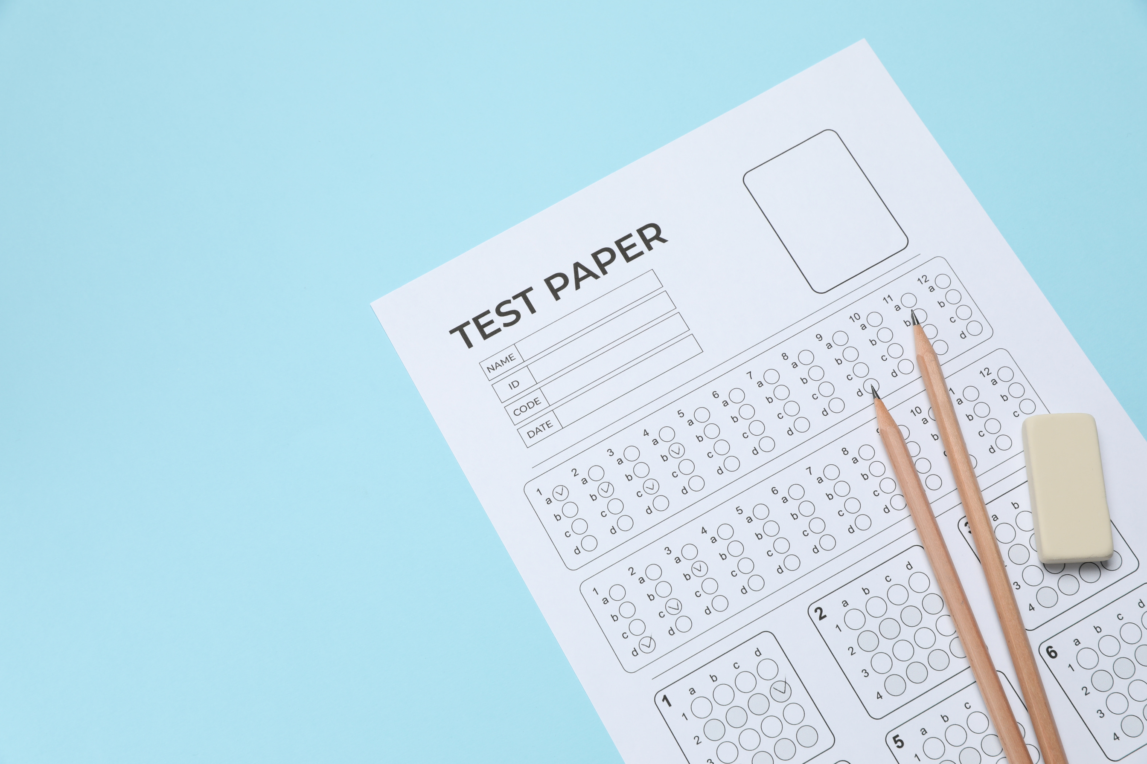

Slide 7
Apa buktinya kalau IDE kamu VALID?

Slide 8
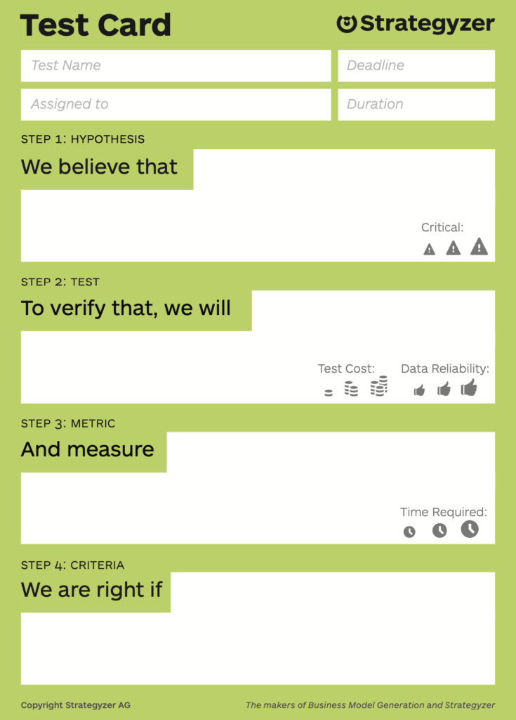
Lakukan pengujian menggunakan TESTING CARD

Slide 9
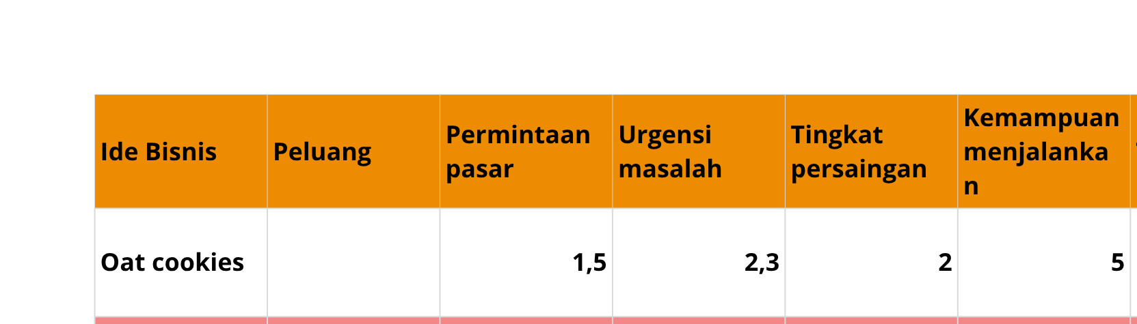
Opportuniy - Idea Fit Matrix

Slide 10
Siapakah yang membutuhkan sertifikasi?

Slide 11
Kebutuhan pada platform sertifikasi
Siapa yang bertanggung jawab untuk uji coba ini?
Mahasiswa membutuhkan sertifikasi untuk meningkatkan peluang kerja menjadi seorang akuntan

Slide 12
Dimana orang mungkin membutuhkan sertifikasi?

Slide 13
Kebutuhan pada platform sertifikasi
Siapa yang bertanggung jawab untuk uji coba ini?
Rata-rata pekerja di perusahaan BUMN belum berhasil naik jabatan karena tidak memiliki sertifikat kemampuan

Slide 14
Kenapa orang butuh sertifikasi?

Slide 15
Kebutuhan pada platform sertifikasi
Siapa yang bertanggung jawab untuk uji coba ini?
Mahasiswa semester akhir membutuhkan sertifikasi kemampuan bahasa inggris sebagai syarat masuk kerja

Slide 16
Wawancara 30 mahasiswa akuntansi
Ajukan pertanyaan:
  Apakah kamu ingin bekerja sebagai akuntan?
  Apa saja yang menurut kamu dibutuhkan untuk menjadi akuntan?
  Apakah sertifikasi termasuk hal yang penting menurut kamu?
  Apakah kamu sudah atau berencana mengambil sertifikasi?
  Apa alasan kamu mau / tidak mau mengambil sertifikasi?

Slide 17
  Jumlah yang menyatakan bahwa sertifikasi penting untuk menjadi akuntan
  dan dapat menyebutkan jenis sertifikasi yang relevan dibutuhkan

Slide 18
Minimal 70% responden:
  menyatakan sertifikasi kemampuan dapat mempermudah mereka menjadi akuntan
  menyebutkan jenis sertifikasi yang sama di bidang akuntan

Slide 19
Sekarang kita coba dari ide bisnis kamu ya!

Slide 20
TERIMA KASIH

Slide 21

01
Identifikasi Peluang
02
Generate Ide
  Permintaan pasar
  Seberapa penting masalahnya
  Tingkat persaingan
  Kemampuan menjalankan
Lakukan penilaian terhadap ide kamu
03

Slide 22
Kebutuhan pada platform sertifikasi
Siapa yang bertanggung jawab untuk uji coba ini?
Mahasiswa membutuhkan sertifikasi untuk meningkatkan peluang kerja menjadi akuntan di oerusahaan BUMN

